Slide 1
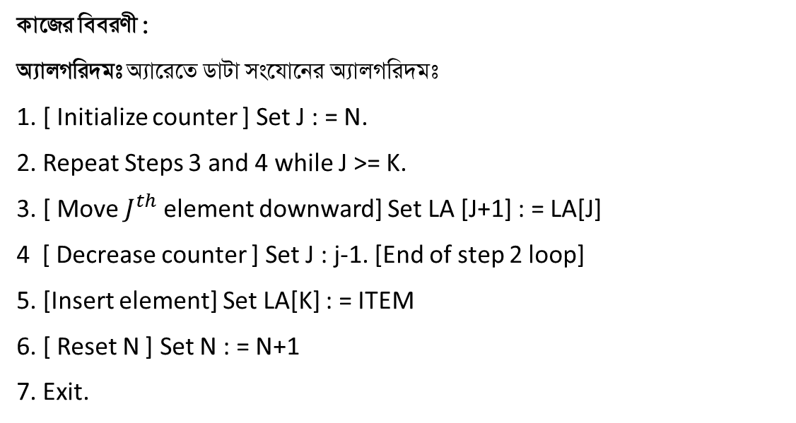
জব নং-০৩
জবের নাম: অ্যারেতে আটা ইনসার্ট এবং ডিলেট করার জন্য প্রোগ্রাম লেখা ও এক্সিকিউট করা।
উদ্দেশ্য :
অ্যারেতে ডাটা প্রবেশ করা সম্পর্কে ধারণা লাভ করা।
অ্যারেতে থেকে ডাটা ডিলেট করা সম্পর্কে ধারণা লাভ করা।
বিভিন্ন সমস্যা সমাধানের জন্য কম্পাইলার ব্যবহার করে সি ভাষায় কোড লেখা।
কোড কম্পাইল ও রান করা।
প্রেগ্রামের আউটপুট পর্যবেক্ষণ করা।
প্রয়োজনীয় যন্ত্রপাতি ও মালামালসমূহ :
সিরিয়াল নং | মালামালের নাম | পরিমাণ
১ | আপডেট করা পারসনাল কম্পিউটার অথবা ল্যাপটপ | ১ সেট
২ | পাওয়ার সাপ্লাই | ১ সেট
৩ | উইন্ডোজ অপারেটিং সিস্টেম এবং মাইক্রোসফট অফিস সফটওয়‍্যার। | সব পিলির জন্য প্রযোজ্য
৪ | প্রোগ্রামিং ল্যাংগুয়েজ ( Python. C ) | ১
৫ | ইন্টারনেট সংযোগ | যে কোন একটি
কাজের বিবরণী :
অ্যালগরিদমঃ অ্যারেতে ডাটা সংযোনের অ্যালগরিদমঃ
1. [ Initialize counter ] Set J : = N.
2. Repeat Steps 3 and 4 while J >= K.
3. [ Move $J^{th}$ element downward] Set LA [J+1] : = LA[J]
4 [ Decrease counter ] Set J : j-1. [End of step 2 loop]
5. [Insert element] Set LA[K] : = ITEM
6. [ Reset N ] Set N : = N+1
7. Exit.

Slide 2
ফ্লোচার্ট :
Start
Read LA, K, ITEM
Set
J = size of (LA)
While
J >= K
No
Set
LA[K] = Item
Yes
Set
N = N + 1
Set
LA[J + 1] = LA[J]
J = J - 1
Write LA
Stop

Slide 3
প্রোগ্রাম :
#include <stdio.h>
#define MAX_SIZE 100
int main() {
int array[MAX_SIZE], size, element, index;
// Get the size of the array
printf("Enter the size of the array (up to %d): ", MAX_SIZE);
scanf("%d", &size);
// Check for valid size
if(size <= 0 || size > MAX_SIZE) {
printf("Invalid array size.\n");
return 0;
}
// Get the array elements
printf("Enter the elements of the array:\n");
for(int i = 0; i < size; i++) {
scanf("%d", &array[i]);
}
// Get the element to insert
printf("Enter the element to insert: ");
scanf("%d", &element);
// Get the index to insert at
printf("Enter the index at which to insert the element: ");
scanf("%d", &index);
// Check for valid index
if(index < 0 || index > size) {
printf("Invalid index.\n");
return 0;
}
// Shift elements to the right from index to make space for the new element
for(int i = size - 1; i >= index; i--) {
array[i + 1] = array[i];
}
// Insert the new element at the specified index
array[index] = element;
size++;
// Print the array after insertion
printf("Array after insertion: ");
for(int i = 0; i < size; i++) {
printf("%d ", array[i]);
}
printf("\n");
return 0;
}

Slide 4
Output :
Enter the size of the array (up to 100): 10
Enter the elements of the array: 36 25 23 55 89 41 88 66 10
Enter the element to insert: 666
Enter the index at which to insert the element: 4
Array after insertion: 36 252 355 666 8941 88 66 10
অ্যালগরিদম।: অ্যারেতে ডাটা বিয়োজনের অ্যালগরিদম:
Set ITEM : = LA[K]
Repeat for J = K to N-1
[Move J + 1st element upward] Set LA[J]: = LA[J+1].
[End Loop]
3. [Reset the number N of element in LA] Set N: = N-1
4. Exit.
ফ্লোচার্ট :
Start
Read LA, K, ITEM
Set J = K
Item = LA[J]
While
J <= sizeof (LA)-1
No
Set
N = N - 1
Yes
Write LA
Set
LA[J ] = LA[J + 1]
J = J + 1
Stop

Slide 5
প্রোগ্রাম :
#include <stdio.h>
#define MAX_SIZE 100
int main() {
int array[MAX_SIZE], size, index;
// Get the size of the array
printf("Enter the size of the array (up to %d): ", MAX_SIZE);
scanf("%d", &size);
// Check for valid size
if(size <= 0 || size > MAX_SIZE) {
printf("Invalid array size.\n");
return 0;
}
// Get the array elements
printf("Enter the elements of the array:\n");
for(int i = 0; i < size; i++) {
scanf("%d", &array[i]);
}
// Get the index to delete at
printf("Enter the index of the element to delete: ");
scanf("%d", &index);
// Check for valid index
if(index < 0 || index > size) {
printf("Invalid index.\n");
return 0;
}
// Shift elements to the left from index + 1 to overwrite the element to be deleted
for(int i = index + 1; i < size; i++) {
array[i - 1] = array[i];
}
// Decrease the size of the array
size--;
// Print the array after delete
printf("Array after deletion: ");
for(int i = 0; i < size; i++) {
printf("%d ", array[i]);
}
printf("\n");
return 0;
}

Slide 6
Output :
Enter the size of the array (up to 100): 10
Enter the elements of the array: 36 25 23 55 89 41 88 66 10 47
Enter the index of the element to delete: 1
Array after insertion: 36 23 55 89 41 88 66 10 47
মন্তব্য: অ্যারেতে ডাটা ইনসার্ট এবং ডিলেট করার জন্য প্রেগ্রাম লেখা ও এক্সিকিউট করার পদ্ধতি জানা এবং প্রোগ্রাম কম্পাইল ও রান করা সম্পন্ন হয়েছে।

